Slide 1
Станция-няня
Виртуальный детский помощник со встроенным искусственным интеллектом

Slide 2
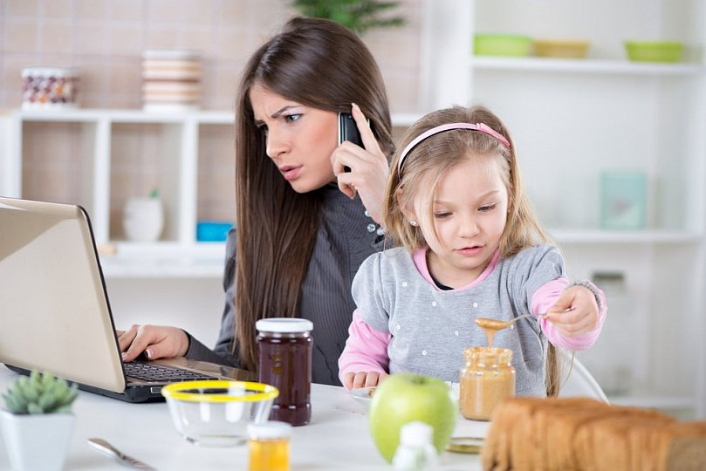
Актуальность проекта
В настоящее время многие родители вынуждены совмещать воспитание своих детей со многими не менее важными делами. По этой причине они не могут контролировать своего ребенка постоянно.

Slide 3
Проблема
отсутствие возможности круглосуточно присматривать за ребенком
нехватка свободного времени у родителей

Slide 4
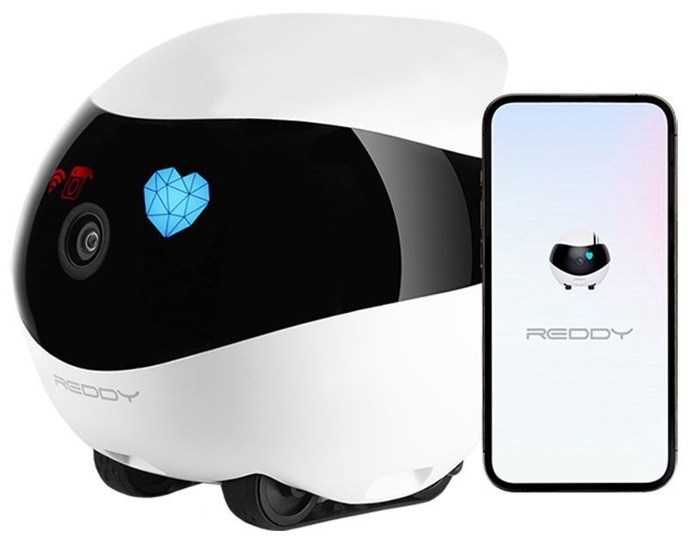
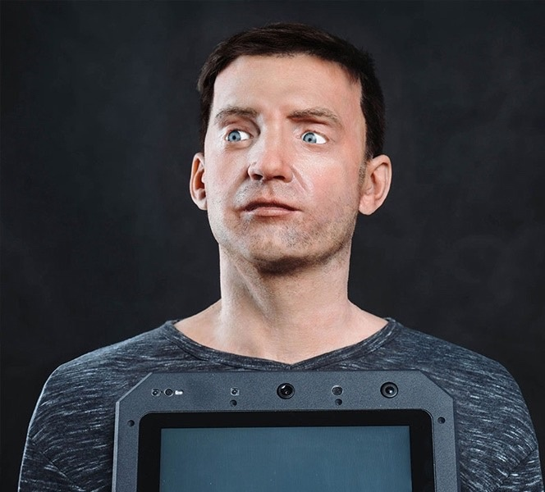
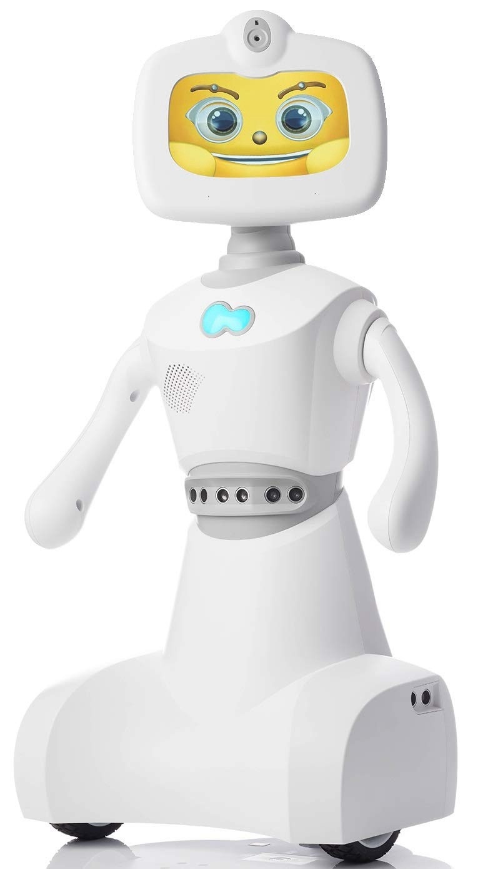
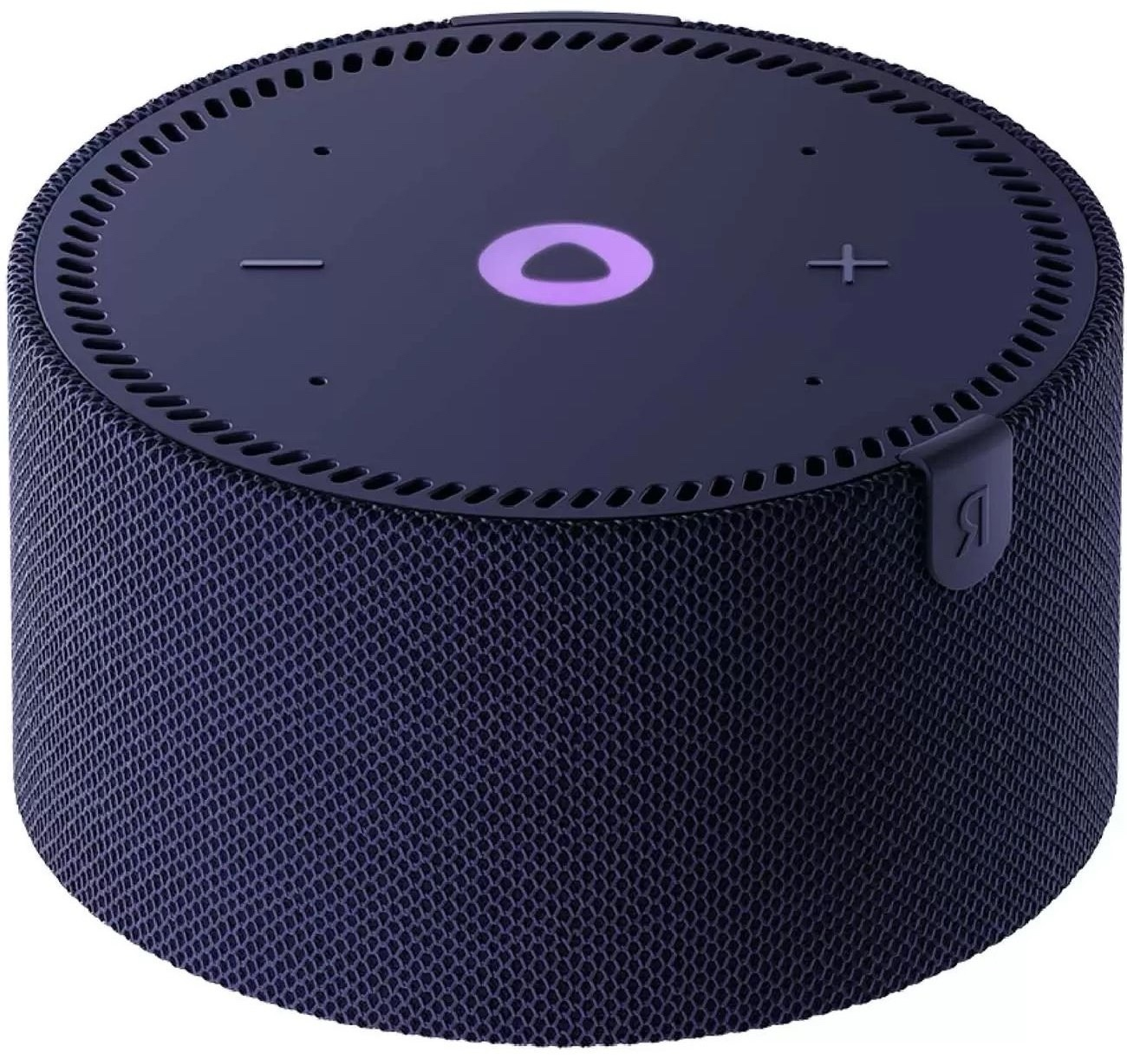
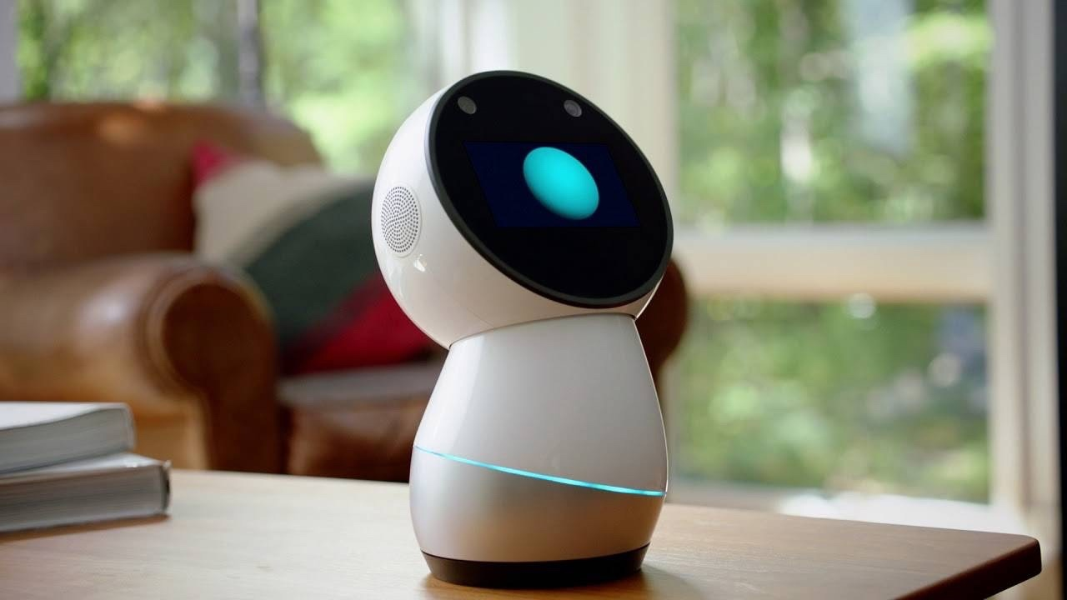
Существующие варианты решения проблемы на рынке
Jibo
Robo-c
РоботRobelf
Яндекс.Станция
REDDY Air

Slide 5
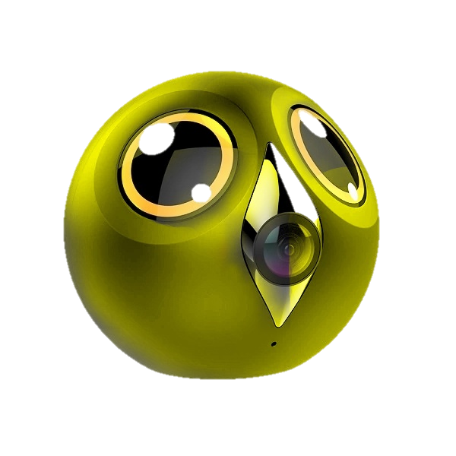
Решение
Анализирую собранную информацию
Слушаю
Наблюдаю
Разговариваю

Slide 6
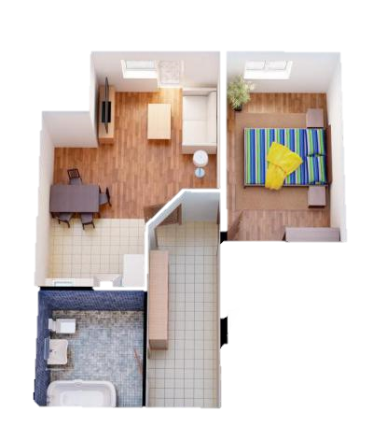
Алгоритм действия

Slide 7
Бизнес-модель
Ключевые партнеры: оптовики, розничные магазины, интернет-магазины.
Вид деятельности: торговля станцией-няня.
Ключевые ресурсы: отечественное программное обеспечение и материалы
Каналы сбыта: интернет-магазины, розничные магазины.
Ценностное предложение: многофункциональная станция-няня отечественной сборки по привлекательной цене.
Взаимоотношения с клиентами: билборды, реклама в соц-сетях, контекстная реклама.
Потребительские сегменты: родители детей от 0 до 7 лет.
Доход: от продаж станции-няни и сопутствующей комплектации.

Slide 8
Результаты опроса «какими главными критериями должна обладать Станция-няня»»
Доступная цена
Лаконичный дизайн
3%
7%
Голосовой помощник
13%
Искусственный интеллект
60%
Видеосвязь
17%

Slide 9
Команда
Асриян Элона Петровна
Лидер стартап-проекта, описание проекта, сбор данных
В дальнейшем все члены команды хотели бы приобрести себе подобное устройство.
Лосева Анна Николаевна
Генератор идей, подготовка презентации
Усманова Вероника Константиновна
Генератор идей, сбор информации

Slide 10
Планы развития
Участие в различных фондах и программах для развития стартап-проекта
Поиск инвесторов
Разработка прототипа станции-няня
Внедрение в продажи

Slide 11
Контакты
Сайт
Телефон
email
https://pt.2035.university/project/stancia-nana
+7 (900) 226-68-71
elona.asriyan@mail.ru

